Slide 1
Поток команд (управляющие структуры)

Slide 2
Теория
При составлении алгоритма и написании программы возникают ситуации, когда часть действий необходимо выполнить при каком-либо условии или повторить (несколько раз или также при условии). В высокоуровневых языках программирования для этого предназначены специальные конструкции:
ветвление (условная конструкция);
цикл - конструкция, предназначенная для организации многократного исполнения набора инструкций.
В языке Python ветвление и цикл поддерживаются операторами:
if: условное ветвление;
while: цикл с условием;
for: совместные циклы (циклы по коллекциям).

Slide 3
Условный оператор
Оператор if позволяет выполнять часть программы при наступлении определенного условия.
if logical_expression_1: # (if строго 1) условие для проверки
suite_1 # блок команд для выполнения, если условие истинно
elif logical_expression_2: # (elif - 0 или несколько) дополнительные условия
suite_2 # проверка идет, если условия выше ложны
elif logical_expression_N:
suite_N
else: # (else - 0 или 1) блок команд для выполнения,
else_suite # если все условия выше оказались ложными

Slide 4
Неполная развилка
Полная развилка

Slide 5
Множественное ветвление

Slide 6
При регистрации на сайтах требуется вводить пароль дважды. Это сделано для безопасности, поскольку такой подход уменьшает возможность неверного ввода пароля.
Напишите программу, которая сравнивает пароль и его подтверждение. Если они совпадают, то программа выводит: «Пароль принят», иначе: «Пароль не принят».
a = input(‘ввод пароля ’)
b = input(‘подтверждение пароля ’)
if a == b:
print('Пароль принят')
else:
print('Пароль не принят')

Slide 7
Напишите программу, которая проверяет, что для заданного четырехзначного числа выполняется следующее соотношение: сумма первой и последней цифр равна разности второй и третьей цифр.
Формат входных данных На вход программе подаётся одно целое положительное четырёхзначное число.
Формат выходных данных Программа должна вывести «ДА», если соотношение выполняется, и «НЕТ» — если не выполняется.

Slide 8
a = int(input())
first = a // 1000
second = a // 100 - (a // 1000 * 10)
third = (a % 100 - a % 10) / 10
last = a % 10
if first + last == second - third:
print('ДА')
else:
print('НЕТ')

Slide 9
Напишите программу, которая определяет, являются ли три заданных числа (в указанном порядке) последовательными членами арифметической прогрессии.
Формат входных данных На вход программе подаются три числа, каждое на отдельной строке.
Формат выходных данных Программа должна вывести «YES» или «NO» (без кавычек) в соответствии с условием задачи.

Slide 10
a = int(input())
b = int(input())
c = int(input())
if b - a == c - b:
print('YES')
else:
print('NO')

Slide 11
Циклы
Цикл с условием
Цикл с условием представлен в Python оператором while.
while
while logical_expression: # Пока условие истинно, вы-ся 'while_suite'
while_suite # После выполнения, происходит возврат к проверке
else: # (else - 0 или 1)
else_suite # Выполняется, если не было прерывания цикла

Slide 12
Особенности:
блок команд while_suite выполняется пока logical_expression истинно;
блок else необязателен, а его содержимое (блок else_suite) выполняется только, если не было прерывания цикла.
Цикл с условием используется, когда количество итераций неизвестно, однако известно условие его окончания.

Slide 13
Цикл с предусловием

Slide 14
Алгоритм Евклида(бинарный)
Для нахождения наибольшего общего делителя двух
чисел a и b (a и b – целые положительные числа,)
последовательно
выполняется
деление с остатком, которое дает ряд равенств вида

Slide 15
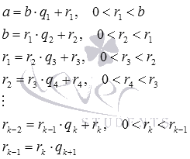
Деление заканчивается, когда r_{k+1}=0, при этом r_{k}=НОД(a, b).

Slide 16
Алгоритм Евклида
Найти наибольший общий делитель чисел 64 и 48
Решение
Воспользуемся алгоритмом Евклида. В этом примере a=64, b=48.
Делим 64 на 48, получаем 64:48=1 (ост. 16),
что можно записать в виде равенства 64=48·1+16, то есть, q₁=1, r₁=16.
Теперь делим b на r₁, то есть, 48 делим на 16, получаем 48:16=3, откуда имеем 48=16·3. Здесь q₂=3, а r₂=0, так как 48 делится на 16 без остатка. Мы получили r₂=0, поэтому это был последний шаг алгоритма Евклида, и r₁=16 является искомым наибольшим общим делителем чисел 64 и 48.

Slide 18
a = int(input())# не совсем Python
b = int(input())
while a != 0 and b != 0:
if a >= b:
a = a % b
else:
b = b % a
print('NOD=', a + b)

Slide 19
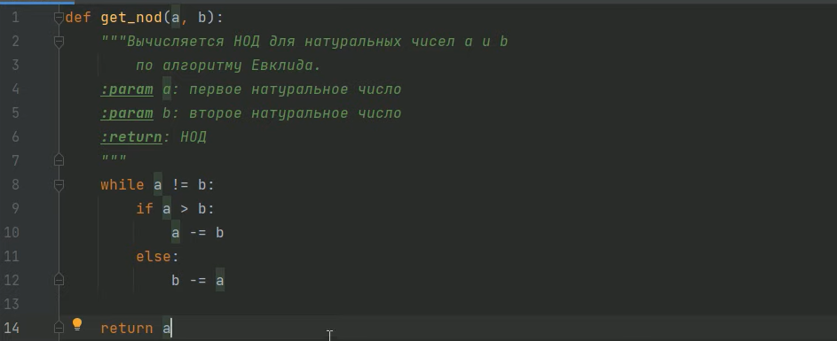

Slide 20
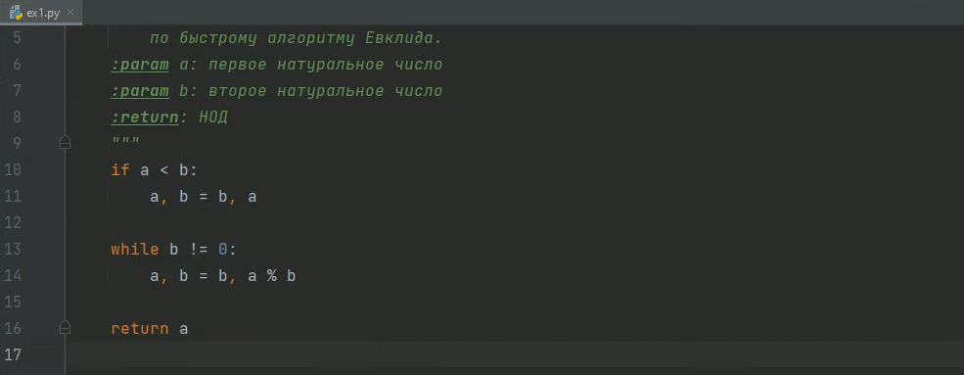

Slide 21
Совместный цикл (цикл по коллекциям)
Совместный цикл представлен в Python циклом for.
for expression in iterable: # Для каждого элемента 'expression' из 'iterable'
for_suite # выполняется 'for_suite'
else: # (else - 0 или 1)
else_suite # Выполняется, если не было прерывания цикла

Slide 22
Особенности:
в качестве iterable может использоваться любой итерируемый объект (список, словарь и др.);
блок команд for_suite выполняется для каждого элемента expression из iterable; при этом внутри блока for_suite expression содержит ссылку на текущий просматриваемый элемент;
блок else необязателен; при наличии выполняется блок else_suite, если не было прерывания цикла.

Slide 23
Программа, вычисляющая сумму чисел от 1 до введенного натурального числа n

Slide 24
Программа, вычисляющая сумму чисел от 1 до введенного натурального числа n
n = int(input())
s = 0
for i in range(1, n + 1):
s += i
print(s)

Slide 25
# 1. Простое перемещение по коллекции (списку)
# Выводим на экран наименование языка программирования из списка и его длину
langs = ['С++', 'Java', 'Python']
for lang in langs:
print(lang, len(lang))
print()
# 2. В Python в явном виде отсутствует привычный для Пас-я или Си
# цикл со счетчиком. Однако данный тип цикла может быть реализован как
# for ... in с перемещением по числовому диапазону range(...)
# Выводим на экран числа от 1 до 10
for i in range(10):
print(i + 1, end=" ")

Slide 26
Итераторы
Универсальность цикла for в виде возможности перемещения по различным коллекциям основана на использовании итераторов - специальных интерфейсных объектов, предоставляющих навигацию по другим (итерируемым) объектам.
Общая схема взаимодействия коллекции и итератора следующая:

Slide 27
Пользователь вводит n символов. Сколько символов равно заданному символу c
n = int(input())
c = input()
k = 0
for i in range(n):
s = input()
if c == s:
k+=1
print(k)

Slide 28
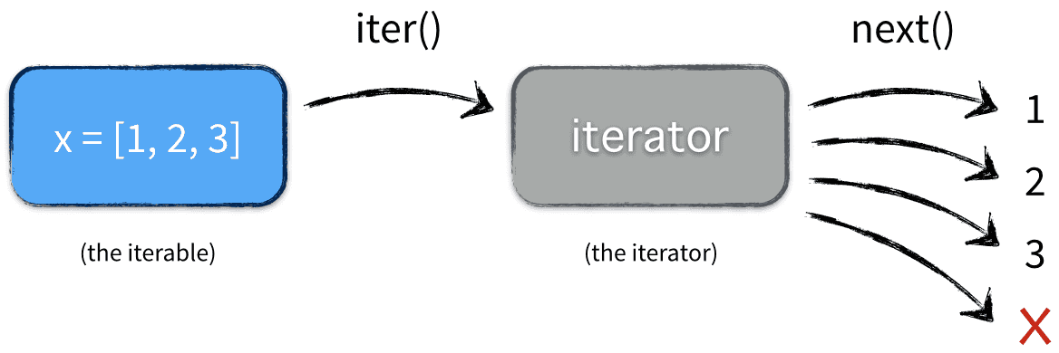
коллекция и итератор взаимно ссылаются друг на друга через специальный метод __iter__();
итератор предоставляет дополнительный метод __next__() для получения следующего элемента привязанной коллекции
Рисунок - Итератор и итерируемый объект

Slide 29
Итераторы, реализованные по-разному для различных классов (например, для кортежа и словаря) позволяют циклу for перемещаться по коллекциям, не заботясь о внутренней структуре объектов, а используя методы __iter__() и __next__().
Вызов __next__() завершается возбуждением исключения StopIteration, означающим, что элементов в коллекции больше нет

Slide 30
# 1. Явное использование итератора для списка
>>> my_list = [1, 2, 3]
>>> it = my_list.__iter__()
>>> it
<list_iterator object at 0x000001E8E20BAB00>
>>> it.__next__()
1
>>> it.__next__()
2
>>> it.__next__()
3
>>> b.__next__()
Traceback (most recent call last):
File "<stdin>", line 1, in <module>
StopIteration

Slide 31
# 2. Явное использование итератора для словаря
>>> my_dict = dict(name="Саша", age=20, weight=65.6)
>>> it = my_dict.__iter__()
>>> it
<dict_keyiterator object at 0x000001E8E20B04F8>
>>> it.__next__()
'age'
>>> it.__next__()
'name'
>>>
>>> it.__next__()
'weight'
>>> it.__next__()
Traceback (most recent call last):
File "<stdin>", line 1, in <module>
StopIteration

Slide 32
Итерируемые объекты также поддерживаются рядом полезных функций.
all(iterable)
Возвращает True, если все элементы iterable в логическом контексте оцениваются как True.
any(iterable)
Возвращает True, если хотя бы 1 элемент iterable в логическом контексте оцениваются как True.
enumerate(iterable, start=0)
Возвращает итератор, где каждый элемент является парой «номер» - «значение». Номер отсчитывается от start. Обычно используется в циклах for, чтобы получить последовательность кортежей (номер, элемент).

Slide 33
sorted(iterable, key=None, reverse=False)
Возвращает отсортированный объект в виде списка для итерируемого объекта iterable.
Параметры
key – функция сортировки (по умолчанию не учитывается, сортировка осуществляется поэлементно);
reverse – если равен True, сортировка осуществляется в обратном порядке.
reversed(iterable)
Возвращает итератор, возвращающий элементы в обратном для исходного iterable порядке.

Slide 34
Техники организации перемещения по коллекциям в Python ¶
# 1. Последовательности
# Используя enumerate(), можно "дать" порядковый номер элементу коллекции в цикле
for i, item in enumerate(['камень', 'ножницы', 'бумага']):
print(i, item)
# Вывод:
# ------
# 0 камень
# 1 ножницы
# 2 бумага
# Используя sorted(), можно вывести элементы коллекции в порядке возрастания
for item in sorted(['камень', 'ножницы', 'бумага']):
print(item)

Slide 35
Прерывание и продолжение циклов
break, continue
Любая циклическая конструкция может быть немедленно прервана или продолжена (осуществлен переход к проверке условия или следующей итерации в циклах while и for соответственно).
Прерывание цикла может произойти при:
наличии команды break: приводит к выходу из цикла (только из того, внутри которого она написана);
наличии команды return: выход из функции (и из цикла);
возникновении исключения

Slide 36
Не зависимо от способа прерывания цикла, механизм действует одинаково - выполнение цикла прерывается, дополнительная часть цикла else не выполняется и осуществляется выход за пределы цикла.
Для продолжения цикла используется команда continue, передающая управление в начало цикла для выполнения следующей проверки или итерации.

Slide 37
Прерывание цикла, используя оператор break в Python (для цикла while механизм аналогичен) ¶
# Прерывание цикла может оказаться полезным, если задача решена и продолжение цикла не нужно
# Ищем первое четное число в списке
# При нахождении имеет смысл выйти из цикла и не просматривать его дальше впустую
nums = [1, 6, 8, 2, 9, 3, 5]
for x in nums:
if x % 2 == 0:
print("Число найдено: {}".format(x))
break
else:
print("Четное число не найдено!")

Slide 38
# Прерывание цикла может оказаться полезным, если задача решена и продолжение цикла не нужно
#
# Запрашиваем у пользователя 5 целых чисел и считаем сумму четных
# Данную задачу можно также решить и выполняя сложение при условии без continue
sum_x = 0
for i in range(5):
x = int(input("Введите число №{}: ".format(i + 1)))
if x % 2 != 0:
continue
sum_x += x
print("Сумма =", sum_x)

Slide 39
Комбинация циклов и условий
В соответствии с методологией структурного программирование любая программа строится из трех базовых управляющих структур: последовательность, ветвление и цикл.
Циклические конструкции можно произвольно комбинировать для достижения нужного эффекта - тем самым создавая вложенные друг в друга циклы; 2 цикла называются внешним и внутренним (или вложенным) соответственно, когда второй находится внутри первого. Количество уровней вложенности, как правило, не ограничивается.

